Slide 1
C3 TEMPAT SAMPAH PINTAR DENGAN SENSOR ULTRASONIK BERBASIS ESP32

Slide 2
ANGGOTA
Arlisa Wulandari 3.32.20.2.03
Khoirul Hidayat 3.32.20.2.13

Slide 3
LATAR BELAKANG
Proyek ini dilatar belakangi karena kurangnya kesadaran masyarakat dalam membuang sampah pada tempatnya yang akhirnya dibuang di sembarang tempat, sehingga menjadi masalah serius dalam kehidupan sehari – hari. Untuk meminimalisir permasalahan ini, maka dibuatlah “Tempat Sampah Pintar dengan Sensor Ultrasonik Berbasis ESP32”. Dengan adanya tempat sampah otomatis ini diharapkan mampu membangun ketertarikan masyarakat dalam membuang sampah yang benar. Terciptanya lingkungan yang bersih dan sehat yang pada akhirnya akan menumbuhkan kesadaran masyarakat mengenai pentingnya membuang sampah pada tempatnya.

Slide 4
RUMUSAN MASALAH
1. Bagaimana cara kerja sensor ultrasonik pada tempat sampah pintar?
2. Bagaimana sistem tempat sampah pintar bekerja?
3. Bagaimana efektivitas tempat sampah pintar dalam mengatasi budaya membuang sampah sembarangan yang terjadi sekarang?
BATASAN MASALAH
Agar dalam pembuatan tugas Laboratorium Mikrokontroler ini mempunyai maksud dan tujuan yang jelas, maka dibuat pembatasan masalah sebagai berikut :
1. Alat ini tidak bisa memilah sampah dan mendeteksi jenis sampah.
2. Jumlah tempat sampah terbatas hanya terdapat 1 jenis

Slide 5
TUJUAN
1. Membuat desain pembuka tempat sampah dengan sensor ultrasonik dan mendeteksi kapasitas tempat sampah yang diproses oleh ESP32
2. Merancang sistem yang dapat membuka tutup tempat sampah secara otomatis dan dapat terkunci otomatis
3. Menciptakan sebuah inovasi baru dengan mengkolaborasikan teknologi otomatisasi dan teknologi informasi pada bidang kebersihan lingkungan
MANFAAT
1. Mengurangi kontak fisik manusia dengan tempat sampah
2. Dapat membangun ketertarikan masyarakat dalam membuang sampah yang benar , sehingga terciptanya lingkungan yang sehat
3. Menciptakan lingkungan yang sehat dari sampah yang menumpuk, dengan tersedianya tempat sampah pintar.

Slide 6
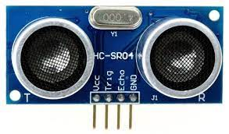
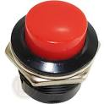
KOMPONEN – KOMPONEN MASUKAN - LUARAN
SENSOR ULTRASONIK
PUSH BUTTON
MASUKAN
2 buah Sensor Ultrasonik
MASUKAN
1 buah Push Button

Slide 7

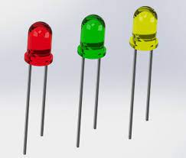

MOTOR SERVO
LED
TELEGRAM
LUARAN
1 buah Led Merah dan 1 buah Led Hijau
LUARAN
Teelegram
LUARAN
1 buah Motor Servo

Slide 8
ALAT DAN BAHAN
Resistor
Catu Daya

Slide 9
SENSOR ULTRASONIK
Sensor ultrasonik adalah sebuah sensor yang berfungsi untuk mengubah besaran fisis (bunyi) menjadi besaran listrik dan sebaliknya. Cara kerja sensor ini didasarkan pada prinsip dari pantulan suatu gelombang suara sehingga dapat dipakai untuk menafsirkan eksistensi (jarak) suatu benda dengan frekuensi tertentu.

Slide 10
PUSH BUTTON
Push Button adalah saklar tekan yang berfungsi sebagai pemutus atau penyambung arus listrik dari sumber arus ke beban listrik. Suatu sistem saklar tekan push button terdiri dari saklar tekan start, stop reset dan saklar tekan untuk emergency. Push button memiliki kontak NC (normally close) dan NO (normally open).

Slide 11
LED
Light Emitting Diode atau sering disingkat dengan LED adalah komponen elektronika yang dapat memancarkan cahaya monokromatik ketika diberikan tegangan maju. LED merupakan keluarga dioda yang terbuat dari bahan semikonduktor.

Slide 12
MOTOR SERVO
Motor servo dikendalikan dengan sinyal PWM dari potensiometer.
Lebar sinyal (pulsa) yang diberikan inilah yang akan menentukan posisi sudut putaran dari poros motor servo. Sebagai contoh, lebar sinyal dengan waktu 1,5 ms (mili second) akan memutar poros motor servo ke posisi sudut 90⁰

Slide 13
TELEGRAM
Telegram merupakan aplikasi pesan instan multiplatform berbasis cloud yang gratis dan bersifat nirlaba. Aplikasi Telegram banyak tersedia untuk beragam sistem operasi seperti Android, iOS, Windows Phone, Ubuntu Touch, serta perangkat komputer seperti Windows, MacOS X, dan Linux.

Slide 14
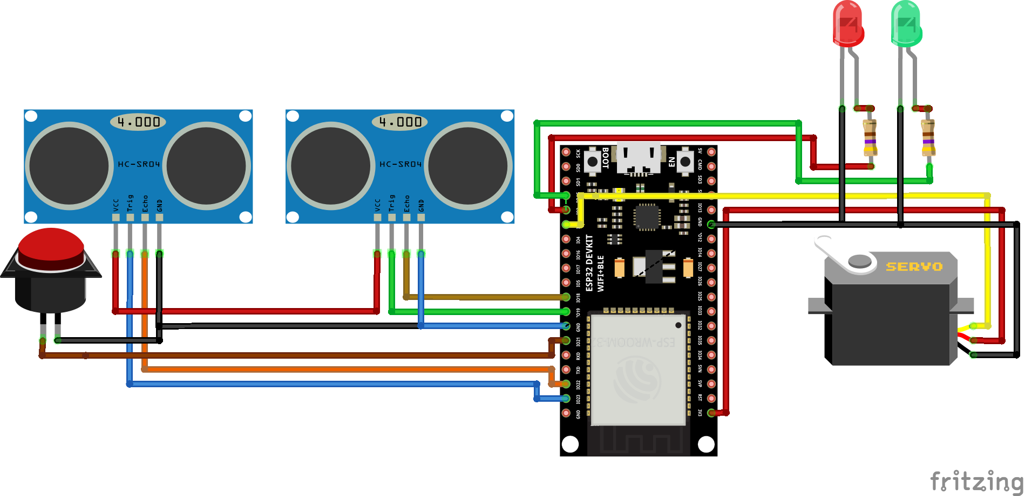
GAMBAR RANGKAIAN

Slide 15
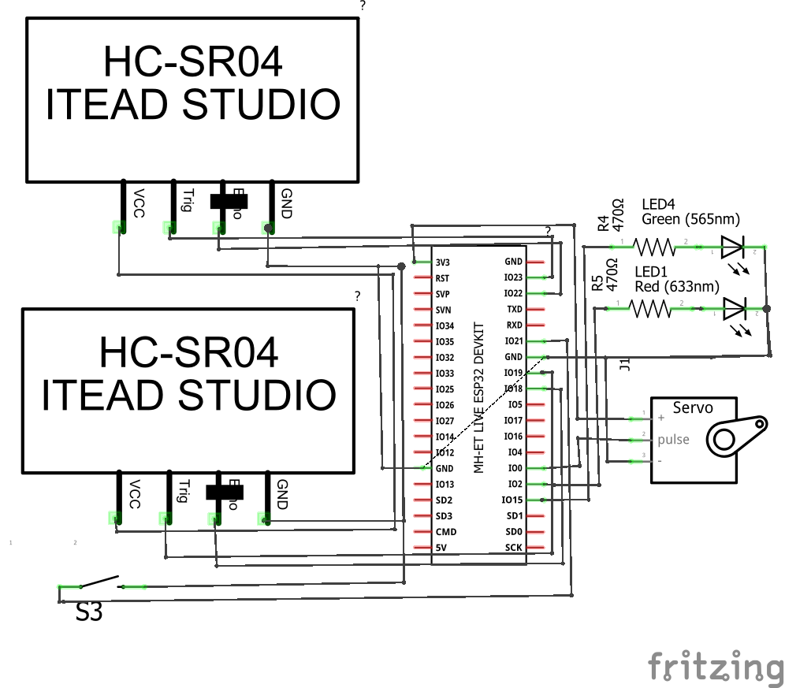
GAMBAR SKEMATIK

Slide 16
DIAGRAM BLOK
Power Supply
ESP32
Motor Servo
Sensor Ultrasonik
LED
Push Button
Telegram

Slide 17
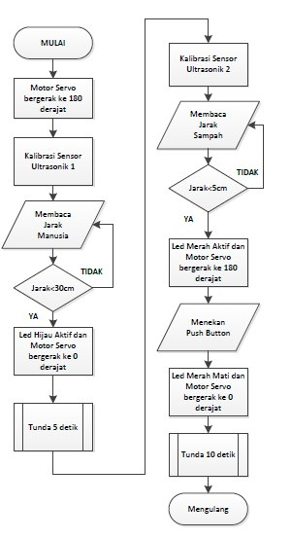
DIAGRAM ALIR

Slide 18
CARA KERJA
Tempat sampah otomatis ini akan mendeteksi orang saat datang melalui sensor ultrasonic 1 yang berada didepan tempat sampah, Motor servo akan merespon bergerak menarik tuas sehingga tutup tempat sampah terbuka, led hijau akan menyala dan akan mengirimkan pesan ke bot telegram jika ada seseorang yang membuang sampah. Setelah sensor ultrasonic 1 tidak mendeteksi orang maka akan menutup kembali. Saat tempat sampah didalam penuh ( sensor ultrasonic 2 yang berada pada didalam tutup tempat sampah mendeteksi sampah ) maka motor servo akan tetap berada pada posisi menutup, led merah akan menyala dan akan mengirimkan pesan pada bot telegram jika tempat sampah penuh. Untuk membuka kembali maka perlu menekan push button maka tutup tempat sampah akan terbuka.

Slide 19
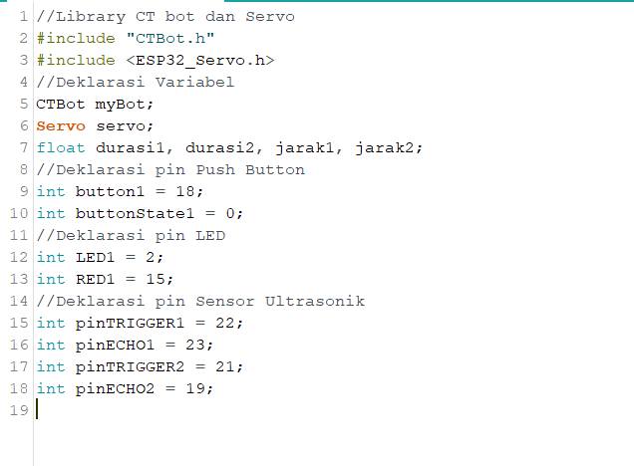
PROGRAM TEMPAT SAMPAH PINTAR DENGAN SENSOR ULTRASONIK BERBASIS ESP32

Slide 20
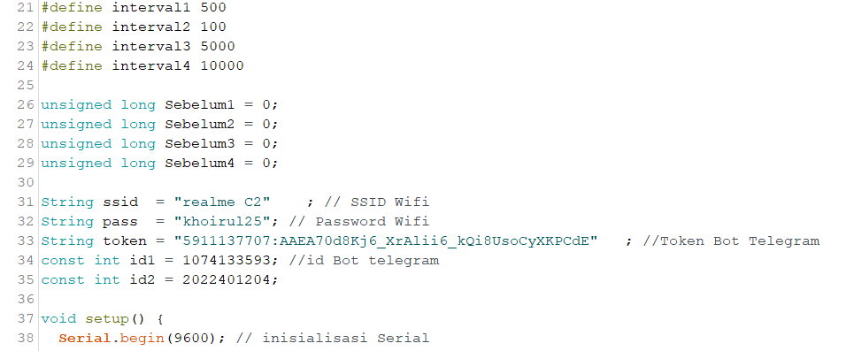
LANJUTAN

Slide 21
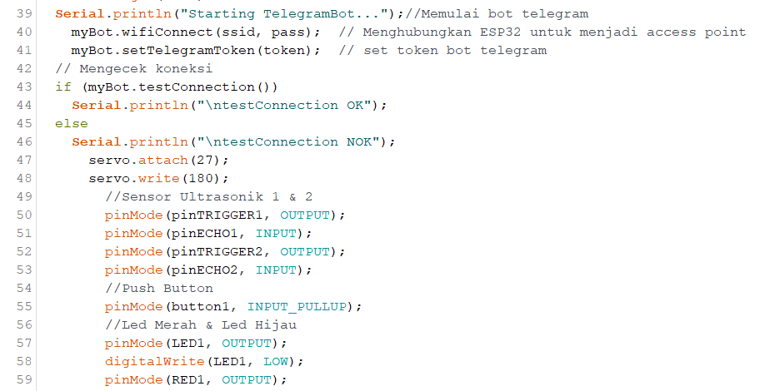
LANJUTAN

Slide 22
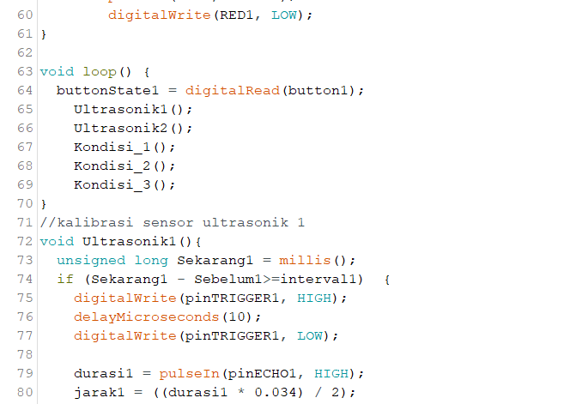
LANJUTAN

Slide 23
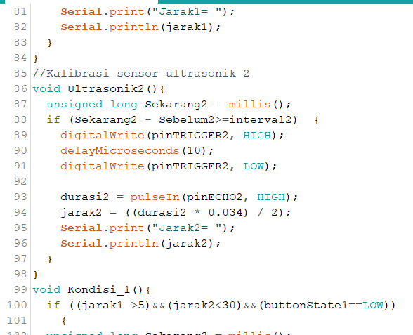
LANJUTAN

Slide 24
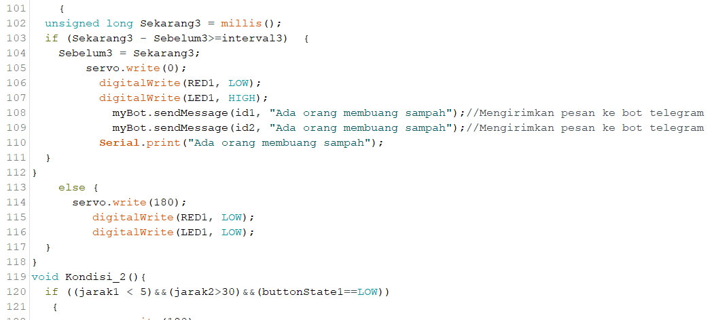
LANJUTAN

Slide 25
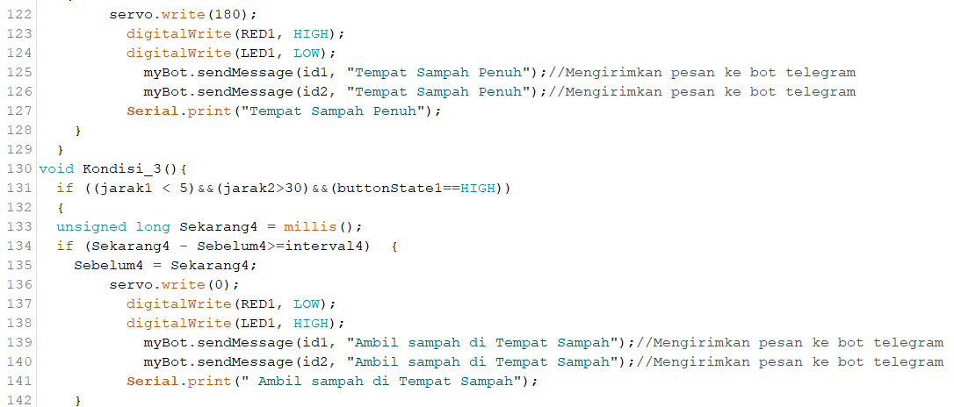
LANJUTAN

Slide 26
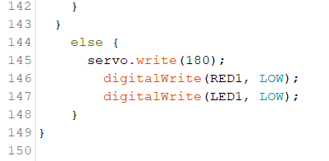
LANJUTAN

Slide 27
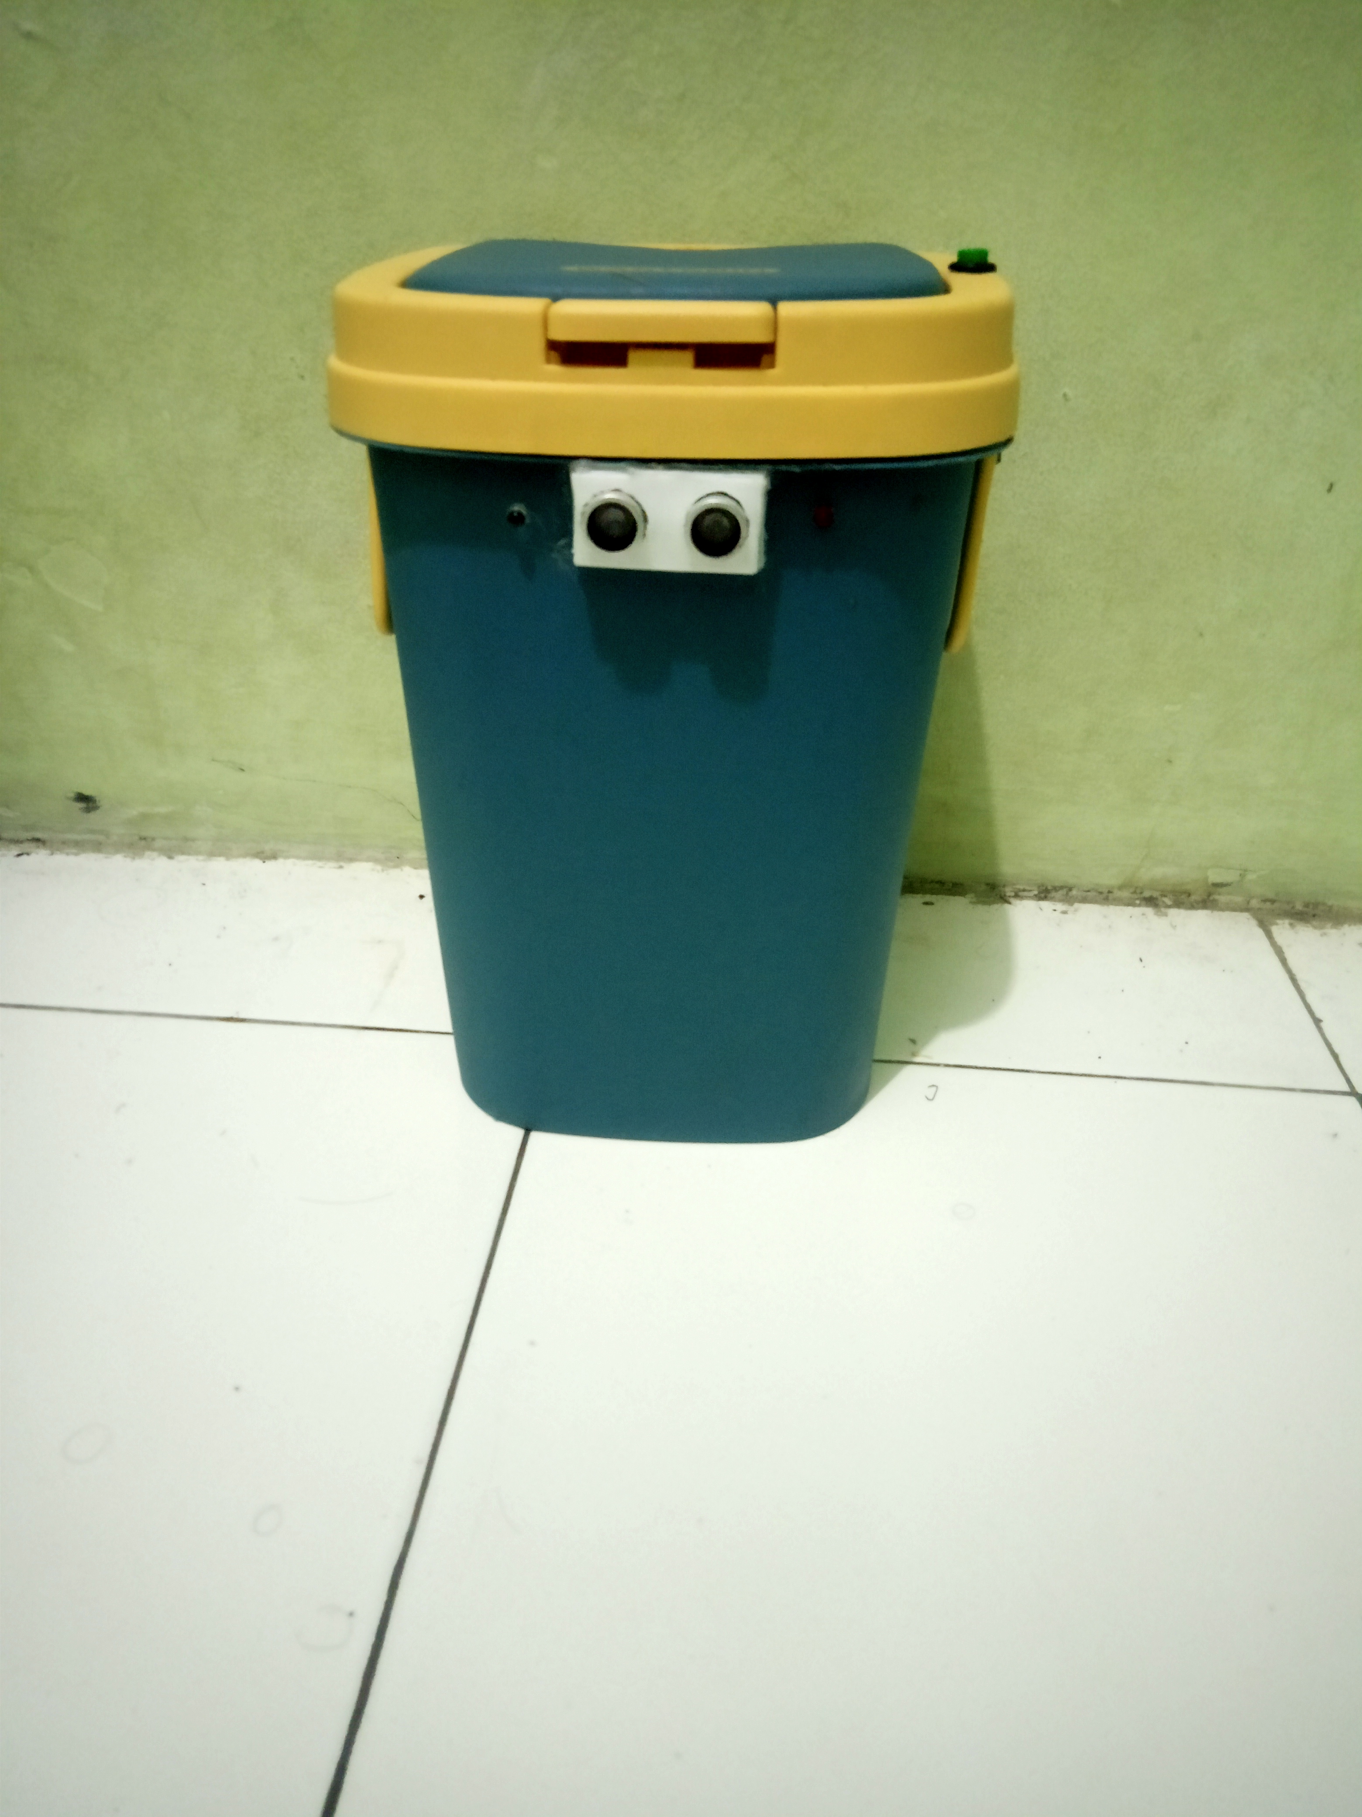
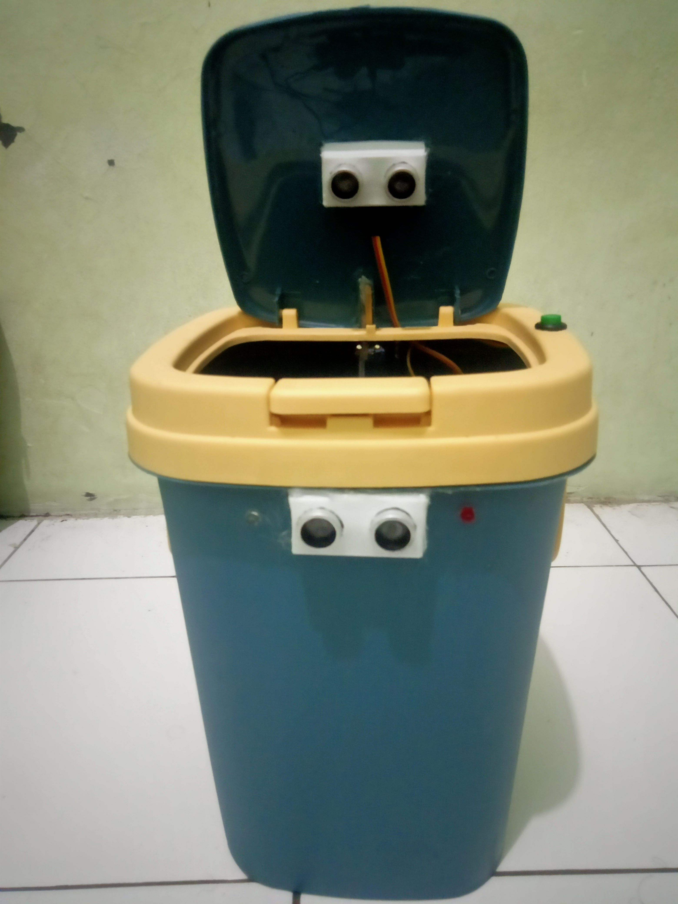
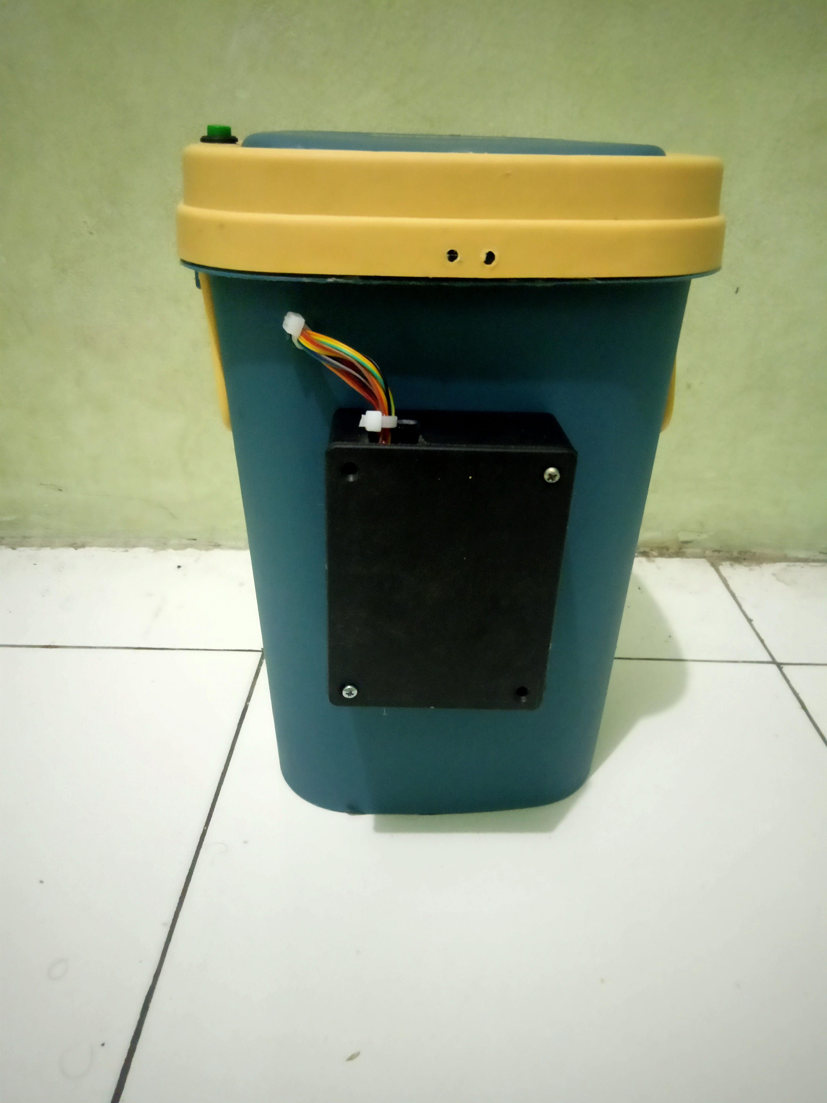
GAMBAR ALAT

Slide 28
KESIMPULAN
Kesimpulan yang dapat diambil dari proyek ini yang berjudul “Tempat Sampah Pintar dengan Sensor Ultrasonik Berbasis ESP32” adalah sebagai berikut :
Pada tempat sampah pintar ini menggunakan 2 sensor ultrasonic yang bekerja sebagai pendeteksi kapasitas tempat sampah. Motor servo akan merespon bergerak menarik tuas sehingga tutup tempat sampah terbuka, led hijau akan menyala dan akan mengirimkan pesan ke bot telegram jika ada seseorang yang membuang sampah. Setelah sensor ultrasonic 1 tidak mendeteksi orang maka akan menutup kembali. Saat tempat sampah didalam penuh ( sensor ultrasonic 2 yang berada pada didalam tutup tempat sampah mendeteksi sampah ) maka motor servo akan tetap berada pada posisi menutup, led merah akan menyala dan akan mengirimkan pesan pada bot telegram jika tempat sampah penuh. Untuk membuka kembali maka perlu menekan push button maka tutup tempat sampah akan terbuka.
Tempat sampah ini cukup efektif dalam menarik perhatian masyarakat dalam membuang sampah pada tempat sampah

Slide 29
TERIMAKASIH

